Slide 1
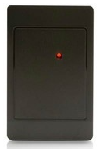
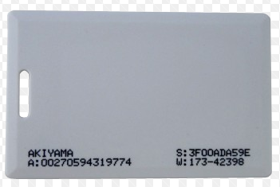
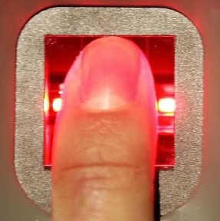
Escolha a torneira:
Aproxime seu cartão ou coloque seu dedo no leitor.
Chopp A
R$ 10,00 / L
1
Ola XXXXXXX
Seu saldo atual é : XXXXXXX
1
2
3
Chopp A
R$ 10,00 / L
Chopp B
R$ 20,00 / L
Chopp C
R$ 30,00 / L
Torneira liberada ! Pode se server !
Seu saldo será atualizado conforme voce consome…
1
2
Tela 5” - Usuários
1
Chopp A
R$ 10,00 / L
Ola, vc ainda não é cadastrado no nosso Sistema !
Favor se informar no Caixa.
Obrigado
3

Slide 2
Fluxograma cliente :
Conta 5 segundos se nao tiver fluxo volta pra tela 1
Reconhecido
Libera torneira
(busca saldo no BD)
Conta 5 segundos se tiver fluxo vai atualizando o saldo e verificando fluxo
Cliente le digital ou cartão
2
Conta 5 segundos sempre q parar o fluxo, se passer de 5 volta pra tela 1
Cliente clica na torneira que quer
RFID
Usuario verificado
Biometrico
1
Não Reconhecido
Conta 7 segundos e volta pra tela 1
3

Slide 3
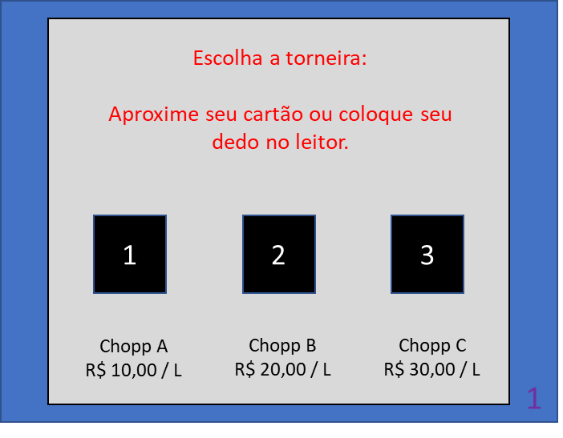
Administração:
Cadastro de usuario:
Cadastrar Usuario
Recaregar Saldo
Cadastrar Digital
Cadastrar cartão
Digite o nome do cliente:
XXXXXXX
Manutenção
Digite o valor a cadastrar :
XXXXXXX
4
Cadastro efetuado com sucesso.
Salvar
5
Tela 5” - Administração
Recarga:
Manutenção:
Digital
cartão
1
2
3
Nome do Chopp:
Chopp A Chopp B Chopp C
Preço:
Xxxx xxxxxx xxxxx
Usuario: XXXXXXX
Saldo atual : XXXXXXX
Valor a ser adicionado : XXXXXXXX
Volume atual:
Chopp A Chopp B Chopp C
Reset
Reset
Reset
Clica em botão oculto na tela 1 – valida o cartão master ou digital de funcionario.
Carga (volume) :
Xxxx xxxxxx xxxxx
Data da carga:
Xx/xx xx/xx xx/xx
Recarga efetuada com sucesso.
Salvar
6
Salvar
7

Slide 4
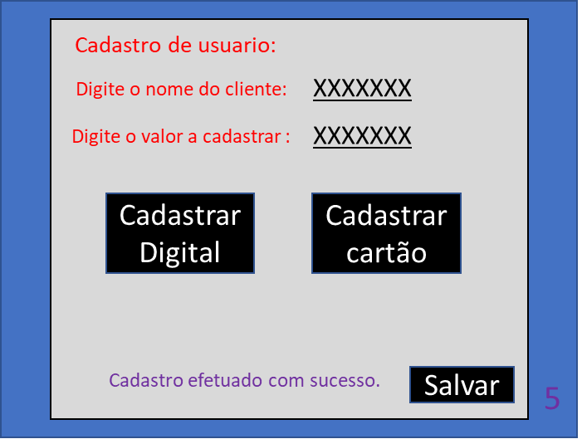
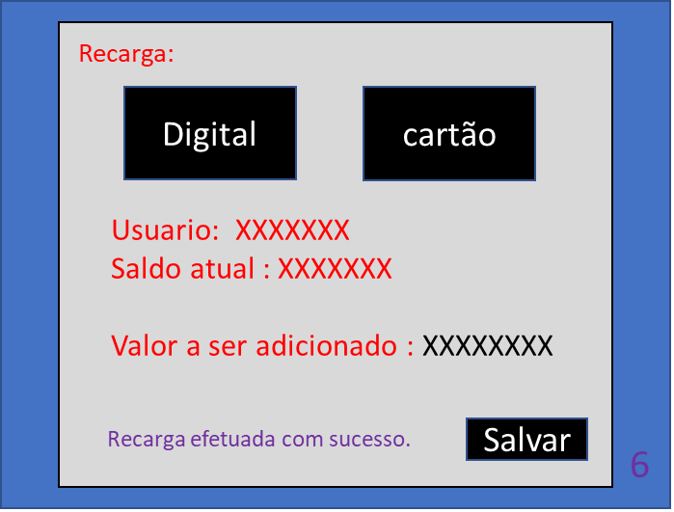
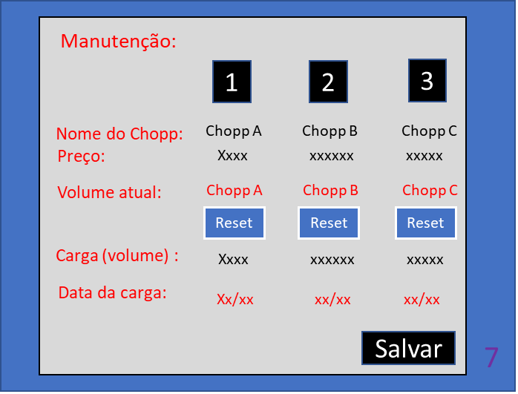
Fluxograma Administração :
Seleciona a opção
Ao clicar em nome abre teclado
Ao clicar em saldo abre teclado
(campos obrigatorios)
Clica na opçao que quer cadastar (pode ser os 2)
Clica em Salvar
Cadastrar usuario
Reconhecido
(busca ID no BD)
Recaregar Saldo
le digital ou cartão
5
Manutenção
4
Atualiza banco de dados e volta pra tela 1 (apos 3 segundos)
RFID
Adm clica no botão oculto
Usuario verificado
clicar na opção cartão ou digital (saldo sempre vale para os 2)
Biometrico
1
Le a escolha e procura no BD trazendo nome e saldo atual
Ao clicar no valor a adicionar abre o teclado
Não Reconhecido
(ou nao tem leitura)
Clica em Salvar
Conta 3 segundos e volta pra tela 1
6
Atualiza banco de dados e volta pra tela 1 (apos 3 segundos)
clicar na opção que quer alterar (em preto) abre teclado
Botão reset zera o volume atual
Clica em Salvar
Se trocar o nome do chopp o reset é automatico
Itens em vermelho são puxados do BD
7
Conta 5 segundos entre operações – se nao clicar volta pra tela 1
Atualiza banco de dados e volta pra tela 1 (apos 3 segundos)

Slide 5
Campos do Banco de Dados :
Bolar back up por USB e SD

Slide 6
Lógica prévia para correção de inconsistência de pulsos / preço:
13500 pulsos = 1000 ml => 1 ml = 13,5 pulsos
Custo 1 ml = (Preço litro / 1000 ) = 13,5 pulsos
Verifica P (Pulso) a cada 0,5 s - P ideal = 13500/min
Se 100 > P, P = P + 3
Se 150 > P > 100, P = P + 3
Se 200 > P > 150, P = P + 2
Se 255 > P > 200, P = P + 1
Se P=255, P = P
Se 255 < P < 300, P = P - 1
Se 300 < P < 350, P = P - 2
Se 350 < P < 400, P = P - 3
Se 400 < P, P = P - 4
Desenvolver melhor apos testes – e so lembrete
Velocidade ideal do chopp é 60 ml por segundo

Slide 7
Peças:
3x solenoid NF
3x Medidor de fluxo
3x Reles para solenoid – Flavio ja tem
1x Placa Arduino com min 3 entradas de pulso (digital), saida / entrada monitor touch, modulo SD
Fonte para solenoids, medidor, placa, gravadores e leitores
Monitor 7” ou 5” touch
Gravador RFID
Leitor RFID
Gravador / leitor Biometrico
(Xx) Engates rapidos para solenoid e medidor
6x Valv eng rapido abre e fecha para emergencia do Sistema
1x FOB para teste
mangueiras

Slide 8
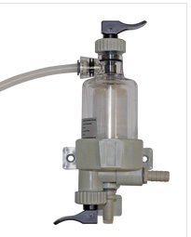
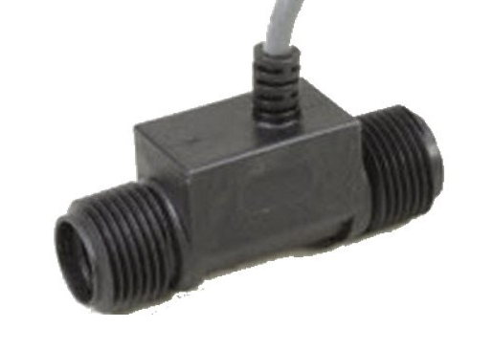
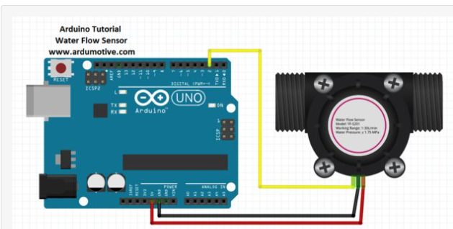
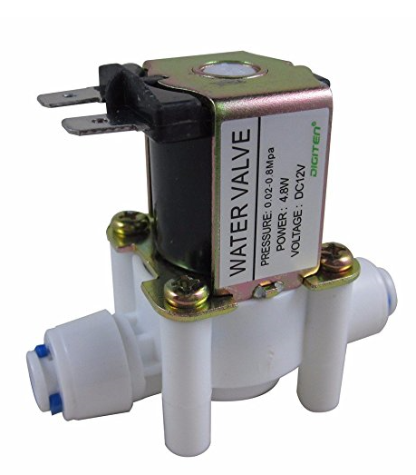
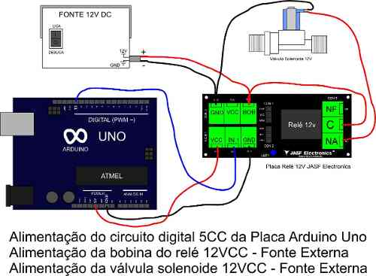
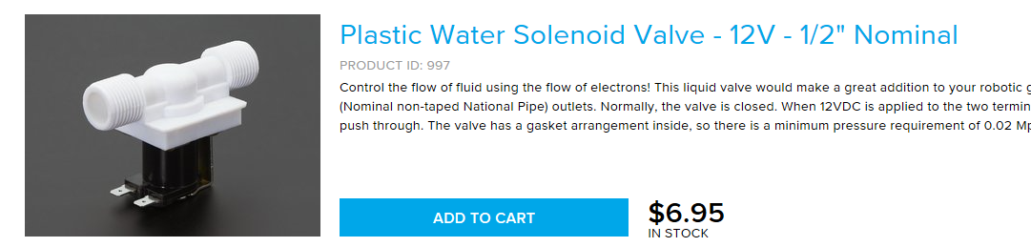
Peças:
http://www.kegman.net/kegman-plastic-fob/
http://www.tec-flo.co.uk/ecoflo.html
L. 1x FOB para teste
Output Type | NPN Sinking Open Collector @ 25mA, max.
Range | 0-200 psi,-4-176 Degrees Fahrenheit,Input Power: 5 VDC to 24 VDC @ 8mA,
B. 3x Medidor de fluxo
DIGITEN DC 12V 1/4" Inlet Feed Water Solenoid Valve Quick Connect N/C normally Closed
A. 3x solenoid NF

Slide 9
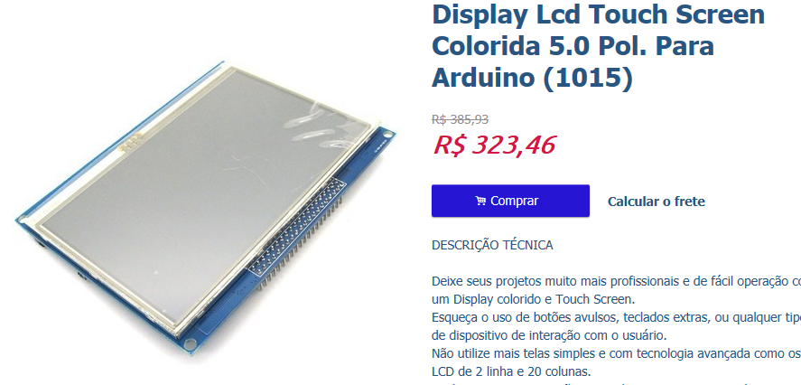
Peças:
http://www.lojaarduino.com.br/pd-dae79-display-lcd-touch-screen-colorida-5-0-pol-para-arduino-1015.html
https://www.adafruit.com/product/1596
http://www.buydisplay.com/default/arduino-5-inch-tft-lcd-touch-screen-shield-ra8875-library-for-mega-due-uno
F. Monitor 7” ou 5” touch
f
B. 3x Medidor de fluxo
Output Type | NPN Sinking Open Collector @ 25mA, max.
Range | 0-200 psi,-4-176 Degrees Fahrenheit,Input Power: 5 VDC to 24 VDC @ 8mA,
http://www.webtronico.com/sensores/sensor-de-vaz-o-de-liquido.html
DIGITEN DC 12V 1/4" Inlet Feed Water Solenoid Valve Quick Connect N/C normally Closed
A. 3x solenoid NF

Slide 10
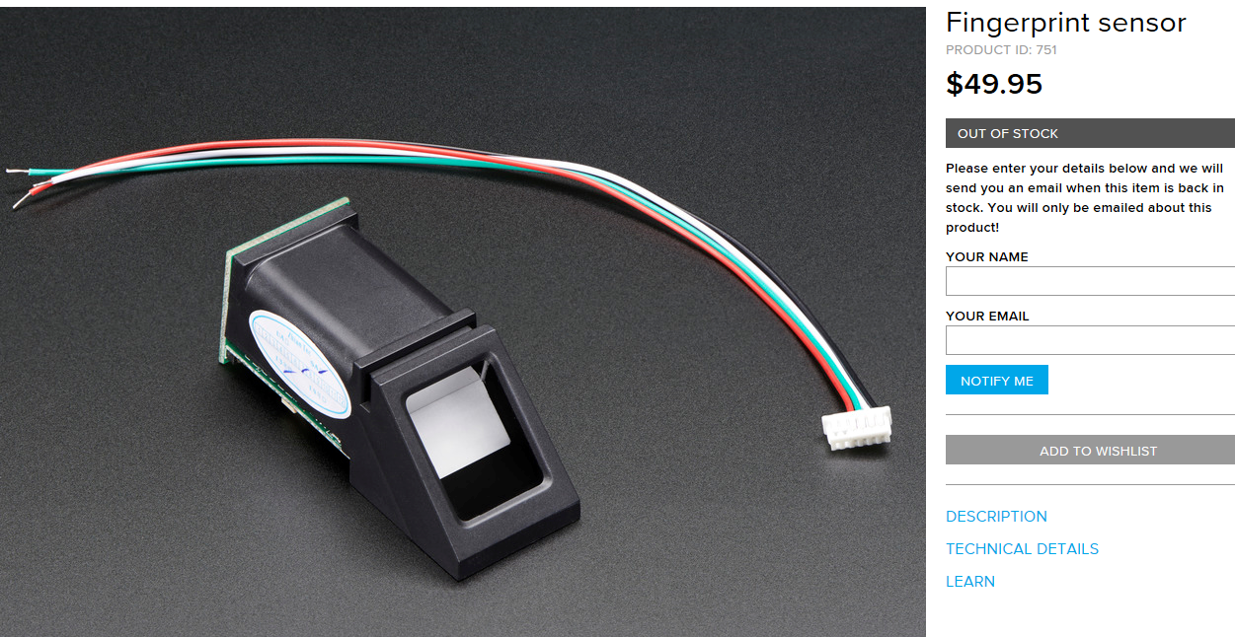
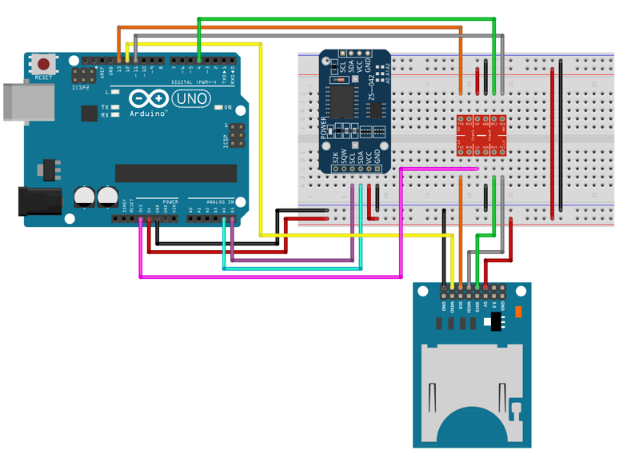
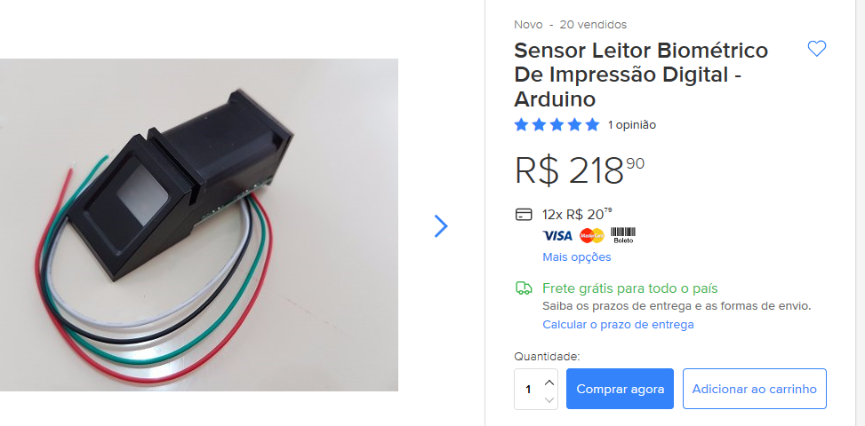
Peças:
https://www.adafruit.com/product/751
https://www.arduinolandia.com.br/leitor-biometrico-impressao-digital

Slide 11
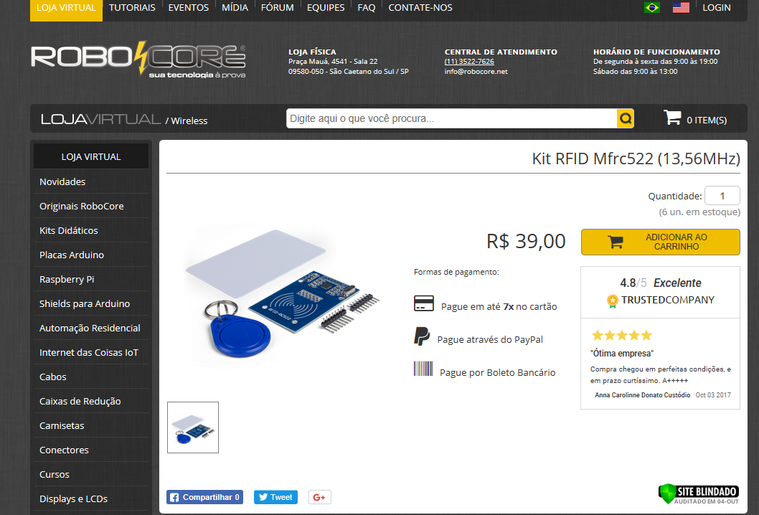
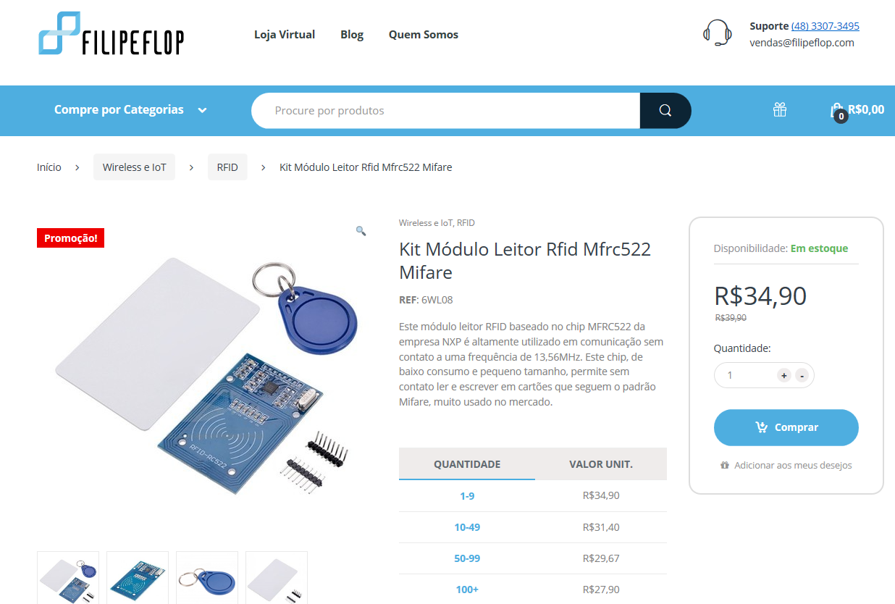
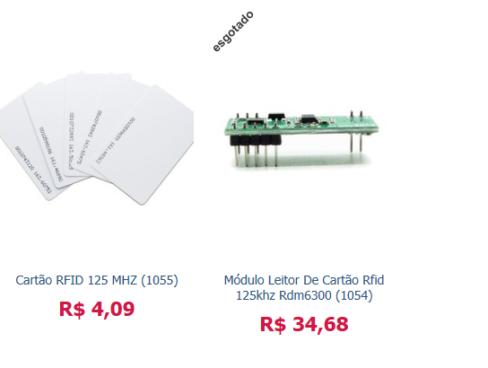
Peças:

